Slide 1
Seouler
챗봇기반 서울 통합 관광 어플리케이션
#20170272 김주현
#20150226 김창현
#20170288 박예빈
#20170305 유세빈
#20170843 한해리

Slide 2
프로젝트 목표
본 프로젝트는 서울을 관광하려고 계획중이거나 서울을 관광하고 있는 외국인을 대상으로 한 서울 통합 관광 어플리케이션이다. 외국인을 대상으로 하기 때문에 기본어로 영어를 사용할 계획이며, 일정 계획, 길 찾기 기능뿐만 아니라 여러 가지 기능을 통합적으로 제공할 계획이다. AI 기술을 활용한 관광지 추천 기능, 서울 관광 중의 궁금증을 해결해 주는 챗봇 기능, 서울을 관광하는 외국인들이 서로 정보를 주고받을 수 있는 오픈 채팅 기능 등 다양한 기능을 통합적으로 제공하여 본 어플리케이션 하나로 서울 관광을 하는데 불편함이 없도록 하는 것을 목표로 한다.
- 최종제안서의 프로젝트 개요-

Slide 3
진행일정
5월 26일 ~ 31일 : 채팅 DB 구축, API키 발급, UI 구현 시작
6월 1일 : 중간 발표
6월 2일 ~ 6월 16일 : 시험기간
6월 16일 ~ 18일 : 채팅기능 구현 시작, 세부 UI 구현
6월 19일 ~ 28일 : 세부 기능 구현

Slide 4
-1 Recommend
-2 Itinerary
구현
테마별로 관광지를 추천해주며, 진행중인 축제, 행사 정보 등을 제공한다. 키워드를 선택해 사용자가 원하는 스타일의 관광지를 추천해준다. (한해리, 김주현)
현재 위치정보를 통한 날씨정보, 실시간 환율 정보, 사용자별 일정 등록 기능을 제공해준다. (박예빈)
-3 Search
-4 Chatting
TourAPI를 통해 키워드 검색을 통해 일치하는 관광지 결과를 출력한다. (박예빈)
여행객들끼리 서로 정보를 주고받기 위한 채팅 기능을 제공한다. DialogFlow를 활용한 챗봇을 통해 관광에 도움이 되는 정보를 알려준다. (유세빈, 김창현)
-5 Others (UI, research, …)

Slide 5
구현

Slide 6
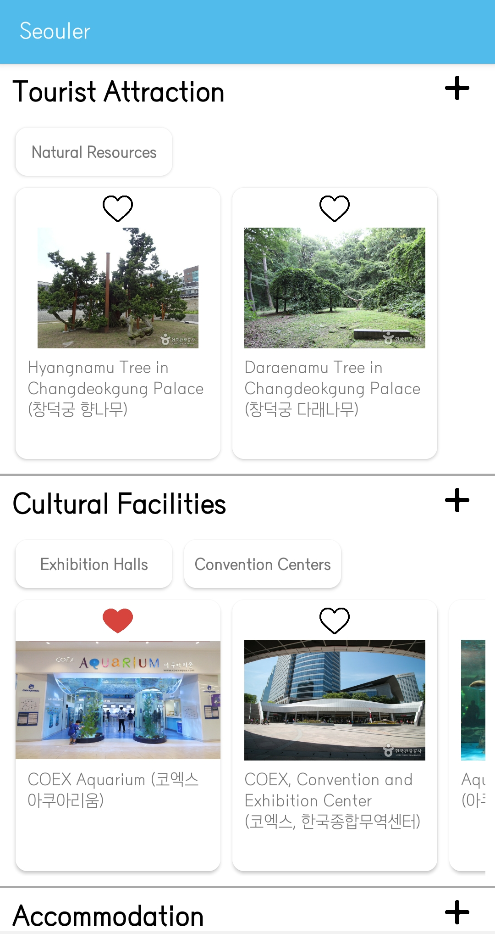
Recommend
기존 계획 : 키워드를 통한 관광지 추천 모델 설계
변경 : api에서 제공되는 데이터에 여러개의 키워드들이 한정적이이므로 추천알고리즘 대신 Api 활용
관광지 정보 – TourAPI(AsyncTask)를 활용하여 관광지, 쇼핑, 음식점 등을 제공하며 각각 카테고리 선택에 따라 조회수가 높은순으로 정렬해서 제공
세부정보 – contentID값으로 관광지 정보 구별, 파라미터로 활용
찜 – Firestore -> Firebase RealtimeDB

Slide 7
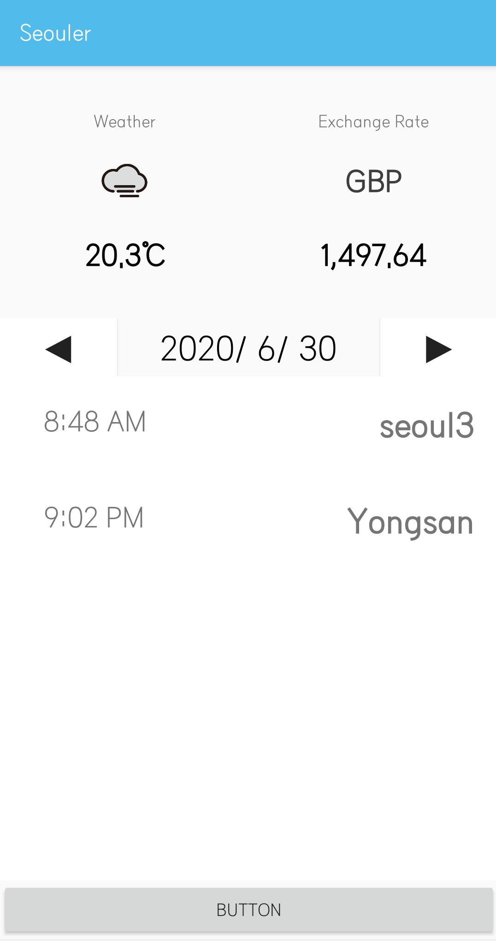
Itinerary
기존 계획 : 관광에 필요한 실시간 날씨 정보, 환율정보, 일정관리 기능 제공
변경 : 초기 목표했던 기상청API의 경우 파라미터가 구역으로 지정되어 사용에 까다로움. 따라서 GPS값으로 다양한 날씨 정보를 얻을 수 있는 OpenweatherAPI를 사용.
일정관리 – RecyclerView, Firestore -> Firebase RealtimeDB
날씨, 환율 API – Volley(AsyncTask)

Slide 8
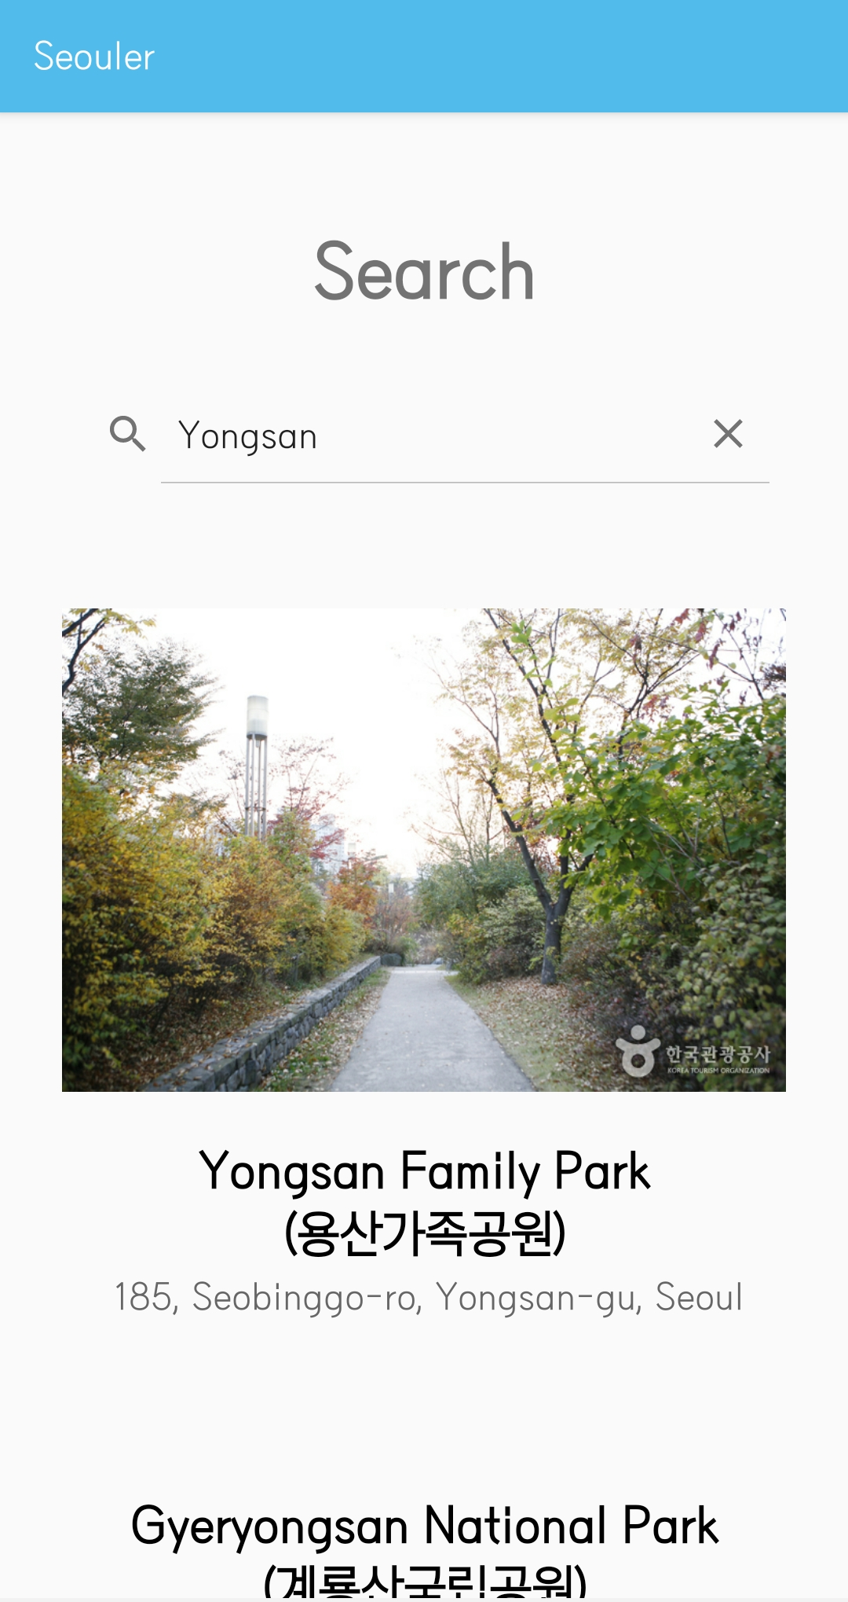
Search
기존 계획 : 관광데이터 키워드 검색
TourAPI의 키워드 통합 검색 기능 사용. 파라미터로 키워드값을 보내 관광데이터 정보를 받음. 인기검색어 기능 대신 결과 조회 시 인기순으로 출력하는 것으로 변경함.
키워드검색 - TourAPI(AsyncTask)

Slide 9
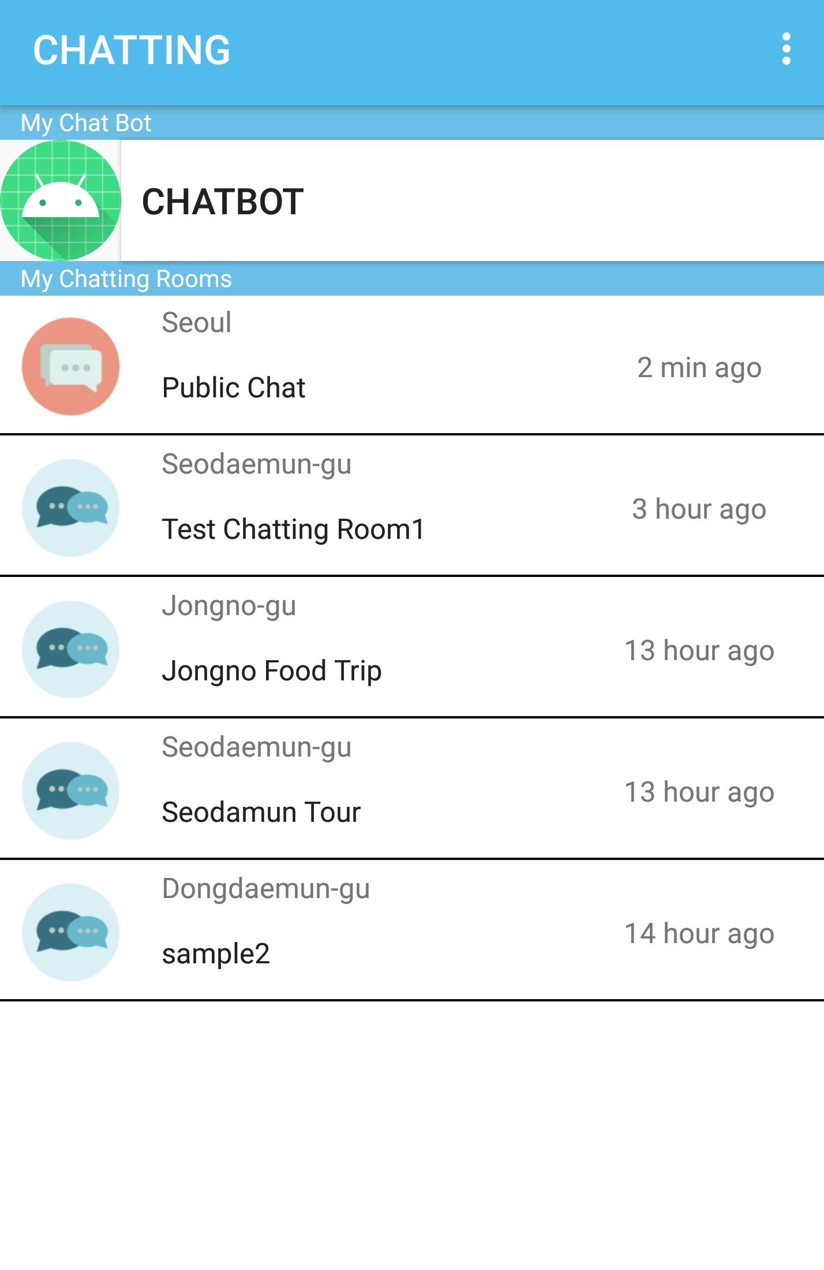
Chatting
기존 계획 : 관광객들간 오픈 채팅 기능 + 챗봇 계정을 통한 관광 정보 제공
구현 : Firebase RealtimeDB를 통해 실시간 데이터 송수신 구현, GCP DialogFlow를 통해 챗봇 구현
챗봇이 수행하는 기능 :
SeoulerChatBotCurrentPlace: 현재 위치
SeoulerChatBotDestinationPlace: 특정 목적지의 위치
SeoulerChatBotExchange: 환율정보
SeoulerChatBotPlaceRecommendation: 특정 테마와 관련된 관광지추천
SeoulerChatBotWeather: 날씨정보

Slide 10
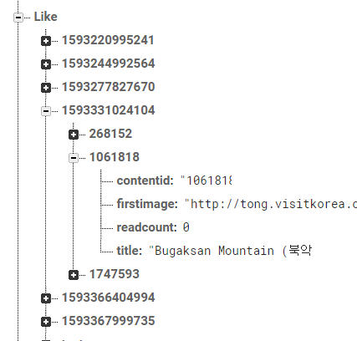
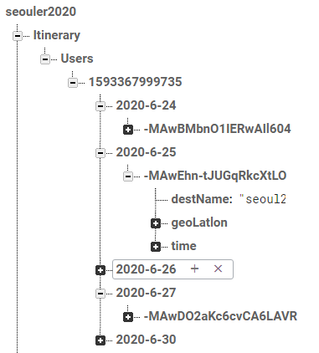
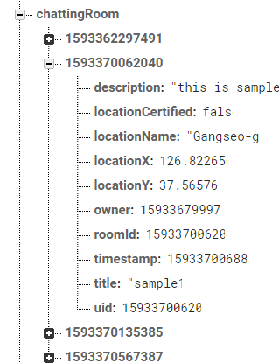
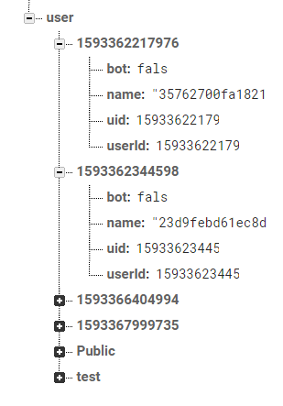
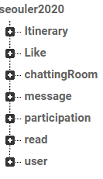
Based on RealtimeDB

Slide 11
! AsyncTask in Recommend, Itinerary, Search
안드로이드 앱의 UI 스레드는 안전하지 않다.
안전한 수행을 위해 UI 스레드가 블록(대기)되지 않아야 하며, UI 스레드 외에 다른 스레드에서 UI 컴포넌트 접근을 피해야 한다.
그러나 single thread model모델을 따르므로 별도의 스레드가 필요함.
[AsyncTask]
메인스레드에서 생성 후 실행.
처리시간이 긴 작업을 백그라운드 스레드로 넘긴 후 메인 스레드 작업이 가능.

Slide 12
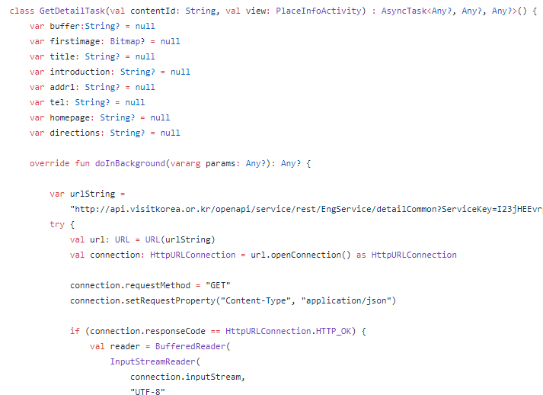
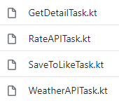
! AsyncTask in Recommend, Itinerary, Search
API별로 AsyncTask를 상속받은 Task용 클래스를 구현
구현된 기능은 모두 백그라운드에서 돌아가도록 처리

Slide 13
! Dialogflow
대화형 사용자 인터페이스를 쉽게 설계하고 통합할 수 있는 자연어 이해 플랫폼.
최종 사용자 표현을 에이전트에서 가장 유사한 인텐트와 일치시킴 > 인텐트 분류
인텐트 일치 : 시스템에 작업을 제공하고 사용자는 이 작업을 사용하여 시스템에서 정의된 특정 작업을 트리거
매개변수 : 런타임에서 인텐트가 일치하면 Dialogflow는 최종 사용자 표현에서 추출된 값을 매개변수로 제공

Slide 14
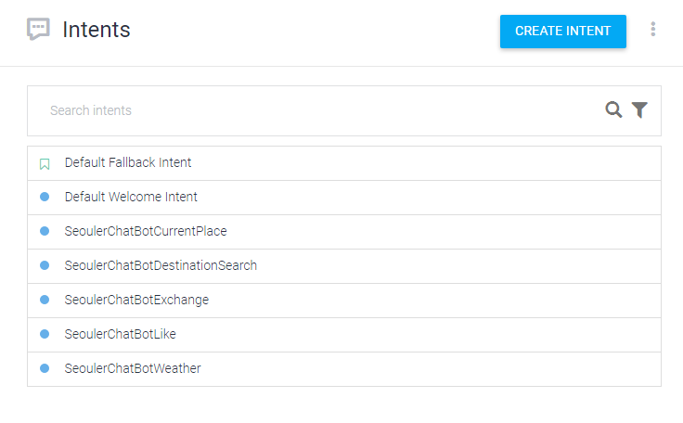
! Dialogflow
챗봇이 수행하는 기능
-SeoulerChatBotCurrentPlace:
현재 위치 제공
-SeoulerChatBotDestinationPlace: 특정 목적지의 위치 제공
-SeoulerChatBotExchange:
환율정보 제공
-SeoulerChatBotPlaceRecommendation:
특정 테마와 관련된 관광지추천 제공
-SeoulerChatBotWeather:
날씨정보 제공

Slide 15
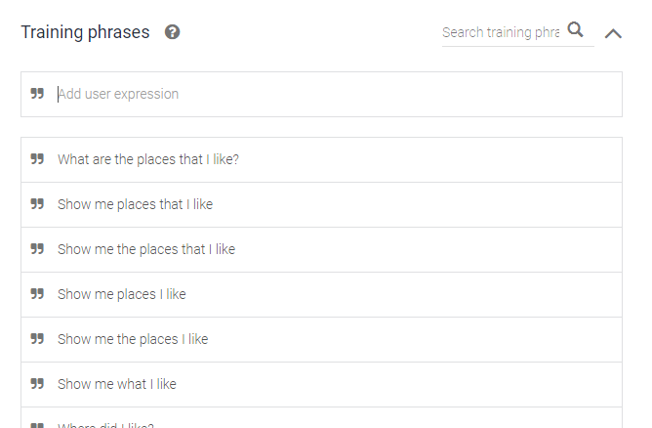
! Dialogflow
학습 문구
찜 목록 호출을 위한 학습문구
사용자가 찜 목록을 알고 싶을때 작성할 수 있는 문장들을 토대로 학습시킨 후 해당하는 기능을 수행하도록 함

Slide 16
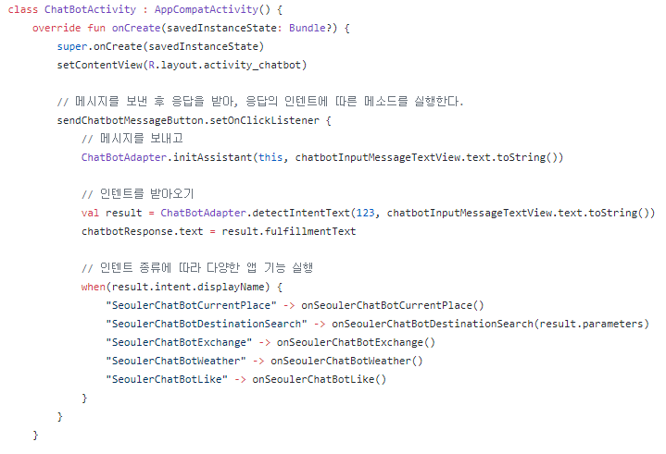
! Dialogflow
앱에서의 처리
인텐트를 받은 후 수신된 인텐트의 종류에 따라 앱에서 제공하는 앱 기능을 실행하도록 구현

Slide 17

! Firestore + Dialogflow
Firestore와 Dialogflow를 함께 사용할 경우 알 수 없는 버그가 생겨 런타임에러 발생
구글 측 에러
Recommend, Itinerary의 FirestoreDB를
Firebase RealtimeDB로 이전함으로써 해결

Slide 18
진행기간 및 역할분담

Slide 19
진행기간 및 역할분담
기말고사 끝>
 | 16일 | 17일 | 18일 | 19일 | 20일 | 21일 | 22일 | 23일 | 24일 | 25일 | 26일 | 27일 | 28일
김주현 | UI구현(검색탭) |  |  |  | 관광 API 호출 및 추천기능 구현 |  |  |  | 챗봇 구성 |  |  |  | 발표준비
김창현 | 파이어베이스 일정 DB 추가 구축, 파이어스토어 DB 구축 |  |  |  |  | 찜 화면 UI |  | 세부정보 화면 UI |  | 챗봇 구축 |  |  | 챗봇앱연동 +코드정리
박예빈 | UI구현 (일정탭) |  |  | UI구현, API연동 (날씨,환율) |  |  |  |  | 일정관리기능 구현 + API호출 오류 해결 |  | 일정관리FireStore 연동 | 검색구현 -> UI, 기능 재구현 | DB이전 + 보고서 및 피피티 작성
유세빈 | UI구현(채팅탭) |  |  | Firebase DB 연동 |  |  |  | 메인 액티비티 기초 구성 | 채팅 액티비티 기초 구성 | GPS 위치 연동 | 채팅 기능 구현
한해리 | UI구현(추천탭) |  |  |  | 관광 API 호출 및 추천기능 구현 |  |  |  | API 호출 딜레이 해결 | API 호출 방식 병렬적으로 변경 | 찜 기능,UI 구현 | 찜 기록 FIreStore와 연동 | DB이전, +UI, 코드정리

Slide 20
Q&A

Slide 21
감사합니다

